Slide 1
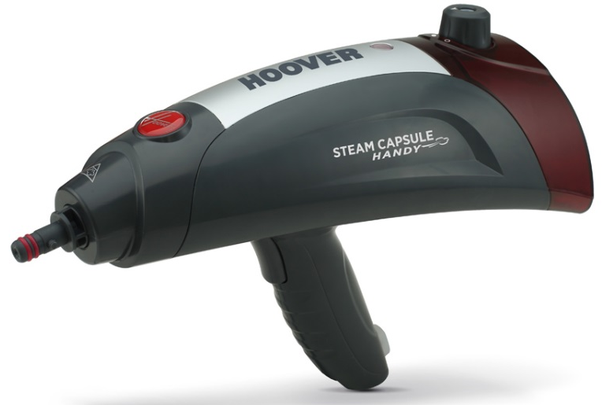
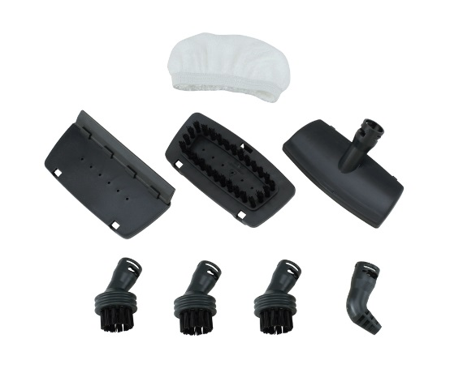
SSNH1300 011 – PARNÍ ČISTIČ STEAMJET HANDY
Příkon 1300W, neomezená doba provozu, 20 vteřin doba ohřevu, široká škála příslušenství
Výkon a vlastnosti
Maximální příkon (W) 1300
Objem nádoby na čistou vodu (l) 0,4
Doba ohřevu páry (min/vteřinách) 20 vteřin
Doba provozu páry (min) Neomezeně
Funkce a výbava
Vyjímatelná nádoba Ne
Ukazatel nahřátí páry Ano
Automatické vypnutí Ne
Uložení kabelu Ne
Navíjení kabelu Ne
Délka kabelu (m) 5
Držadlo pro přenášení Ano
Příslušenství
Stěrka na okno
Kartáčová hubice
Podpěra příslušenství
Zahnutá hubice
Kulatý kartáč (3x)
Malý textilní návlek
Logistická data
Kód 39600201
EAN kód 8016361925427
Barva Tmavě šedá s červenou
Rozměry výrobku v x š x h (cm) 19,9 x 11,9 x 30
Čistá váha výrobku (kg) 1,3
Rozměry balení v x š x h (cm) 18,5 x 11,2 x 29,5
Hrubá váha s obalem (kg) 1,65
NON STOP PROVOZ -
DOLÉVÁNÍ VODY IHNED BEZ NUTNOSTI
ČEKÁNÍ
20 VTEŘIN DOBA OHŘEVU PÁRY
DÉLKA KABELU 5 M
ČIŠTĚNÍ BEZ CHEMICKÝCH PROSTŘEDKŮ
ŠIROKÁ ŠKÁLA PŘÍSLUŠENSTVÍ

